Slide 1
JavaScript分享
FE:魏峰

Slide 2
概要
JavaScript基础
事件
事件机制
其他

Slide 3
ECMA
宿主无关：
Nombas的ScriptEase
Macromedia 同时用在 Flash 和 Director MX 中的 ActionScript
Web
Node

Slide 4
ECMA版本
ECMA-262 的第一版在本质上与 Netscape 的 JavaScript 1.1 是一样，只是把所有与浏览器相关的代码删除了，此外还有一些小的调整。首先，ECMA-262 要求对 Unicode 标准的支持（以便支持多语言）。第二，它要求对象是平台无关的。这是 JavaScript 1.1 和 1.2 为什么不符合 ECMA-262 规范第一版的主要原因。
ECMA-262 的第二版大部分更新本质上是编辑性的。这次标准的更新是为了与 ISO/IEC-16262 的严格一致，也并没有特别添加、更改和删除内容。ECMAScript 一般不会遵守第二版。
ECMA-262 第三版是该标准第一次真正的更新。它提供了对字符串处理、错误定义和数值输出的更新。同时，它还增加了正则表达式、新的控制语句、try...catch 异常处理的支持，以及一些为使标准国际化而做的小改动。一般来说，它标志着 ECMAScript 成为一种真正的编程语言。

Slide 5
ECMA
语法
类型
语句
关键字
保留字
运算符
对象

Slide 6
JavaScript 的核心 ECMAScript 描述了该语言的语法和基本对象；
DOM 描述了处理网页内容的方法和接口；
BOM 描述了与浏览器进行交互的方法和接口。

Slide 7
DOM
DOM（文档对象模型）是 HTML 和 XML 的应用程序接口（API）。DOM 将把整个页面规划成由节点层级构成的文档。HTML 或 XML 页面的每个部分都是一个节点的衍生物。

Slide 8
Level1
Dom core & Dom html
文档结构
Level2
Dom视图：描述跟踪文档的各种视图（即 CSS 样式化之前和 CSS 样式化之后的文档）
Dom事件：描述事件的接口
Dom样式：描述处理基于 CSS 样式的接口
Dom遍历和范围：描述遍历和操作文档树的接口
Level3
文档载入、验证以及Dom core扩充XML1.0
ActiveXObject

Slide 9
BOM
执行页面不想干的内容(用来区分浏览器兼容性)
弹出新的浏览器窗口
移动、关闭浏览器窗口以及调整窗口大小
提供 Web 浏览器详细信息的定位对象
提供用户屏幕分辨率详细信息的屏幕对象
对 cookie 的支持
IE 扩展了 BOM，加入了 ActiveXObject 类，可以通过 JavaScript 实例化 ActiveX 对象
Window,Navigator,Screen,History,Location

Slide 10
HTML DOM Event
Event 对象
Event 对象代表事件的状态，比如事件在其中发生的元素、键盘按键的状态、鼠标的位置、鼠标按钮的状态。
事件通常与函数结合使用，函数不会在事件发生前被执行

Slide 11
事件句柄 (Event Handlers)
HTML 4.0 的新特性之一是能够使 HTML 事件触发浏览器中的行为，比如当用户点击某个 HTML 元素时启动一段 JavaScript。下面是一个属性列表，可将之插入 HTML 标签以定义事件的行为

Slide 12
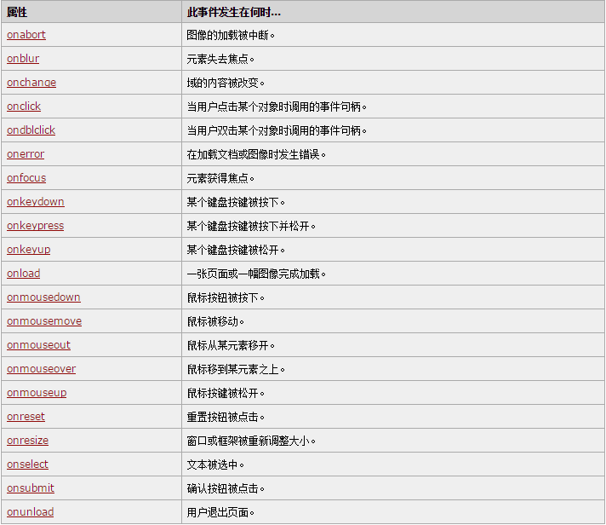

Slide 13
事件监听方式
Element.on+type
Element.addEventListerner
Element.attachEvent

Slide 14
事件监听方式
Element.on+type ALL
Element.addEventListerner(type, listener[, useCapture]) chrome,ff,IE9+
Element.attachEvent (’on’ + type, listener)IE6,7,8,9,10

Slide 15
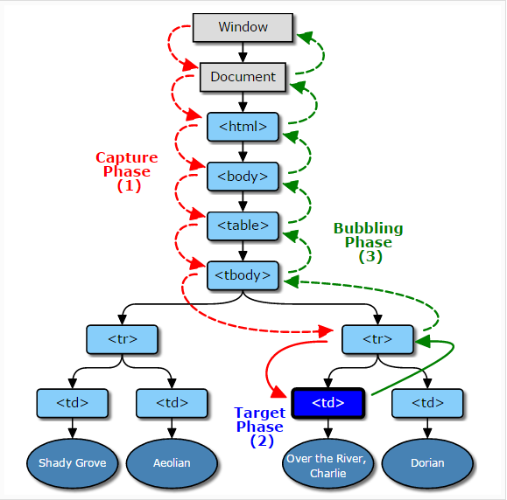
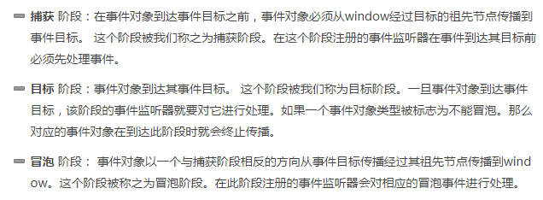
k

Slide 16
https://jsfiddle.net/o0v3q4gz/

Slide 17
JavaScript运行机制-Event Loop
JavaScript单线程？
H5 提出web worker标准，允许多线程，但是子线程必须完全受主线程控制，且不得操作Dom
任务队列: I/O耗时

Slide 18
JavaScript运行机制-Event Loop
一种是同步任务（synchronous），另一种是异步任务（asynchronous）。
同步任务指的是，在主线程上排队执行的任务，只有前一个任务执行完毕，才能执行后一个任务；异步任务指的是，不进入主线程、而进入“任务队列”（task queue）的任务，只有“任务队列”通知主线程，某个异步任务可以执行了，该任务才会进入主线程执行。

Slide 19
JavaScript运行机制-Event Loop
异步执行的运行机制（同步任务）
所有同步任务都在主线程上执行，形成一个执行栈（execution context stack）。
主线程之外，还存在一个"任务队列"（task queue）。只要异步任务有了运行结果，就在"任务队列"之中放置一个事件。
一旦"执行栈"中的所有同步任务执行完毕，系统就会读取"任务队列"，看看里面有哪些事件。那些对应的异步任务，于是结束等待状态，进入执行栈，开始执行。
主线程不断重复上面的第三步。

Slide 20
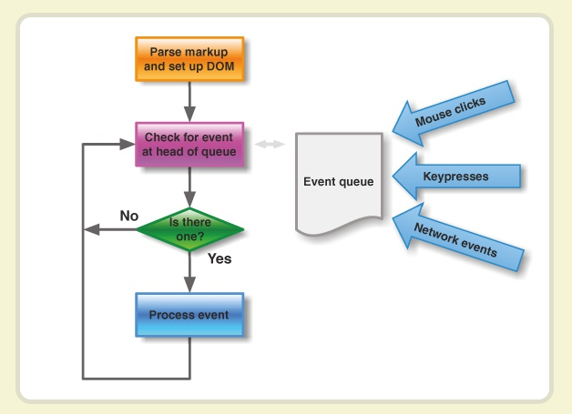
JavaScript运行机制-Event Loop
Notes:
"任务队列"是一个事件的队列（也可以理解成消息的队列），IO设备完成一项任务，就在"任务队列"中添加一个事件，表示相关的异步任务可以进入"执行栈"了。主线程读取"任务队列"，就是读取里面有哪些事件。
"任务队列"中的事件，除了IO设备的事件以外，还包括一些用户产生的事件（比如鼠标点击、页面滚动等等）。只要指定过回调函数，这些事件发生时就会进入"任务队列"，等待主线程读取。
所谓"回调函数"（callback），就是那些会被主线程挂起来的代码。异步任务必须指定回调函数，当主线程开始执行异步任务，就是执行对应的回调函数。
"任务队列"是一个先进先出的数据结构，排在前面的事件，优先被主线程读取。主线程的读取过程基本上是自动的，只要执行栈一清空，"任务队列"上第一位的事件就自动进入主线程。但是，由于存在后文提到的"定时器"功能，主线程首先要检查一下执行时间，某些事件只有到了规定的时间，才能返回主线程。

Slide 21
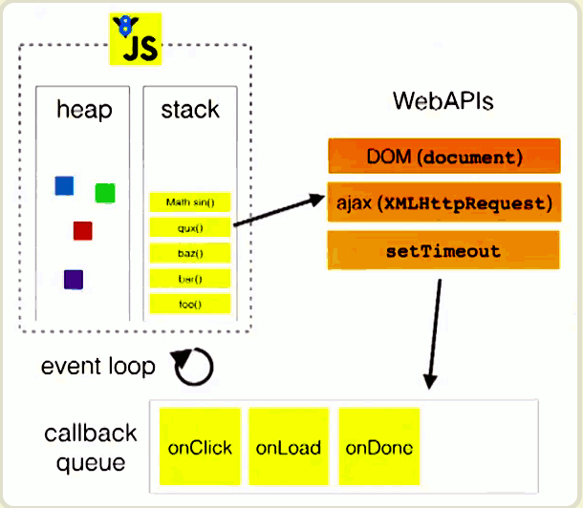
JavaScript运行机制-Event Loop
var req = new XMLHttpRequest(); req.open('GET', url);
req.onload = function (){}; req.onerror = function (){}; req.send();
var req = new XMLHttpRequest(); req.open('GET', url);
req.send();
req.onload = function (){}; req.onerror = function (){};
Notes:
上图中，主线程运行的时候，产生堆（heap）和栈（stack），栈中的代码调用各种外部API，它们在"任务队列"中加入各种事件（click，load，done）。只要栈中的代码执行完毕，主线程就会去读取"任务队列"，依次执行那些事件所对应的回调函数。

Slide 22
JavaScript运行机制-Event Loop
定时器
setTimeout()和setInterval()
HTML5标准规定了setTimeout()的第二个参数的最小值（最短间隔），不得低于4毫秒，如果低于这个值，就会自动增加。在此之前，老版本的浏览器都将最短间隔设为10毫秒。另外，对于那些DOM的变动（尤其是涉及页面重新渲染的部分），通常不会立即执行，而是每16毫秒执行一次。这时使用requestAnimationFrame()的效果要好于setTimeout()。

Slide 23
https://jsfiddle.net/9m37gz8y/

Slide 24
JavaScript运行机制-Event Loop
requestAnimationFrame(chromium)
当页面不可见时，其回调函数不会被调用，这可以减少CPU和GPU的使用率，更环保；
其最大调用频率不会超过60hz，无论屏幕的刷新率是多少，因而回调函数也不会每秒调用超过60次，这是因为60FPS已经能够满足UI流畅的要求了，更频繁的刷新效果不明显；
只有当页面真正开始渲染时，回调函数才会被调用。
Notes:
CSS tag隐藏

Slide 25
聊一聊Promise https://jsfiddle.net/ray3husm/

Slide 26
ES6 Promise
状态容器
特点
对象状态不受外界影响；
一旦状态改变，就不会再变没任何时候都可以得到这个结果。
Notes:
PromiseA/A+

